Slide 1
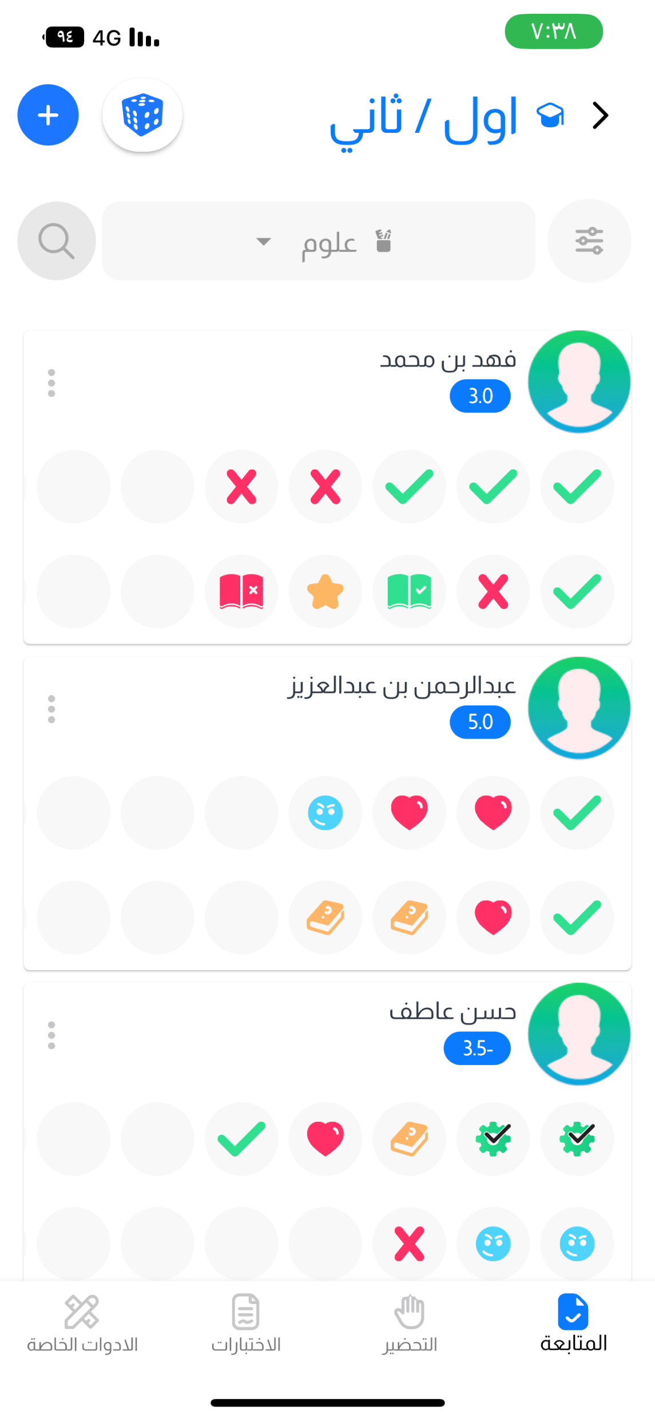
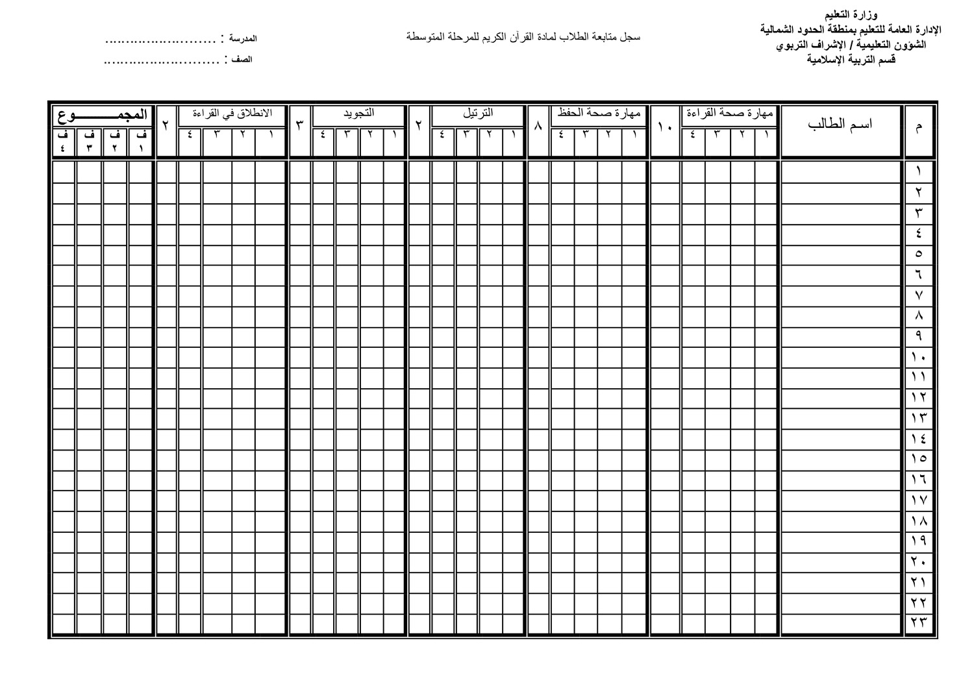
لمتابعة وتقييم الطلاب والطالبات في الحصة الدراسية بدل الكشوف الورقية
تطبيق كشوف
متوفر على
Notes:
<a href='https://www.freepik.com/photos/coffee'>Coffee photo created by jcomp - www.freepik.com</a>

Slide 2
Notes:
<a href='https://www.freepik.com/photos/coffee'>Coffee photo created by jcomp - www.freepik.com</a>

Slide 3
إرسال ملف الطالب لولي الامر او الإدارة في أي وقت
10 ايقونات تقييم جاهزة للمعلم
تحضير تلقائي للطلاب كل حصة ورصده تلقائياً في ملفه بالتاريخ
اختيار عشوائي للطلاب كل حصة
إمكانية تقسيم الطلاب إلى مجموعات وتقييم كل مجموعة
ترتيب أسماء الطلاب على حسب الأفضل والعكس
صفحة ثواني لتبادل الخبرات بين المعلمين ( سيم شرحها لاحقاً )
طباعة الكشف ورقياً بسهولة في أي وقت
مزايا التطبيق
Notes:
<a href='https://www.freepik.com/photos/coffee'>Coffee photo created by jcomp - www.freepik.com</a>

Slide 4
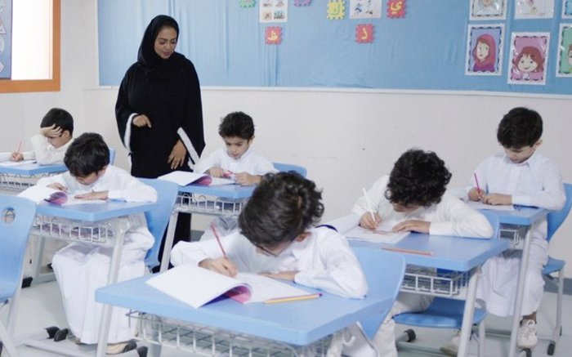
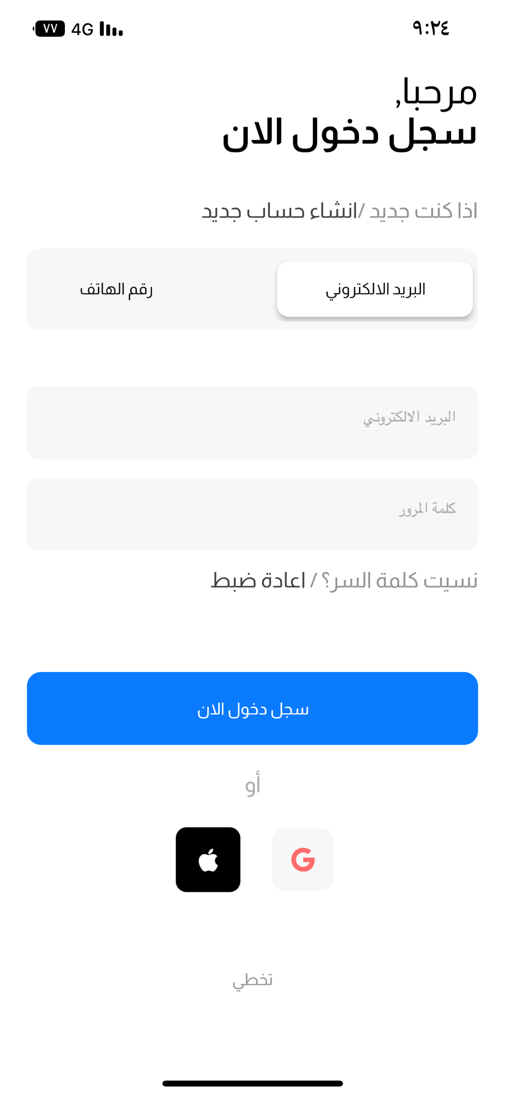
طريقة التسجيل
إنشاء حساب جديد
التسجيل السريع بحساب قوقل
هناك
ثلاث طرق
التسجيل السريع بحساب آبل
Notes:
Photo by Nathan Dumlao on Unsplash

Slide 5
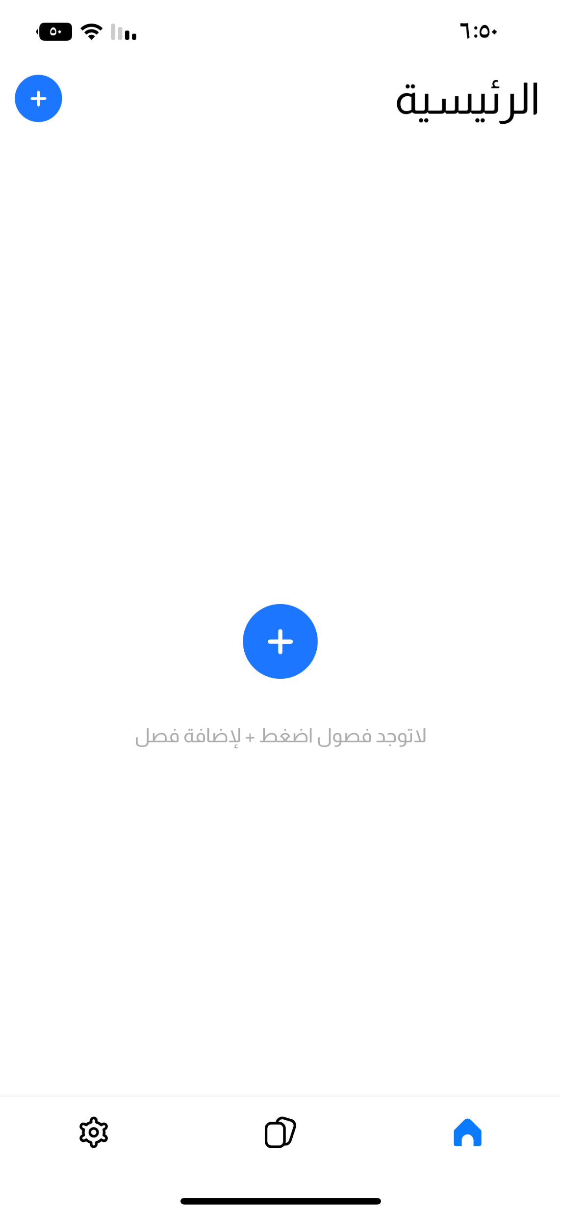
لإضافة فصل جديد اضغط هنا
الصفحة الرئيسية
هنا صفحة جديدة خالية
من الفصول
هنا تكون فصولك الدراسية
Notes:
Photo by Nathan Dumlao on Unsplash

Slide 6
إضافة اسم الفصل والمادة
إضافة فصل جديد
إضافة أكثر من مادة
أيقونة إتمام الإضافة
Notes:
Photo by Nathan Dumlao on Unsplash

Slide 7
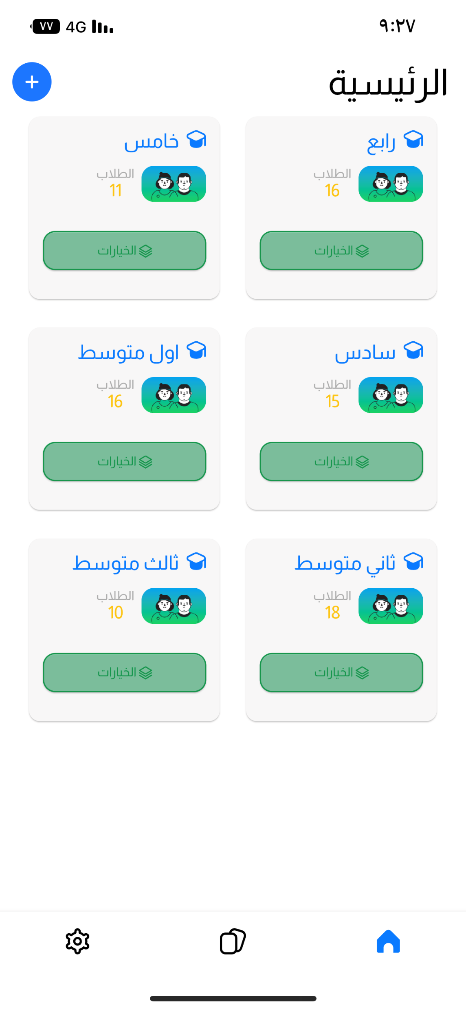
هنا عدد الطلاب باللون الاصفر
شكل الصفحة الرئيسية بعد إضافة الفصول
هنا توجد عدة خيارات للفصل
Notes:
Photo by Nathan Dumlao on Unsplash

Slide 8
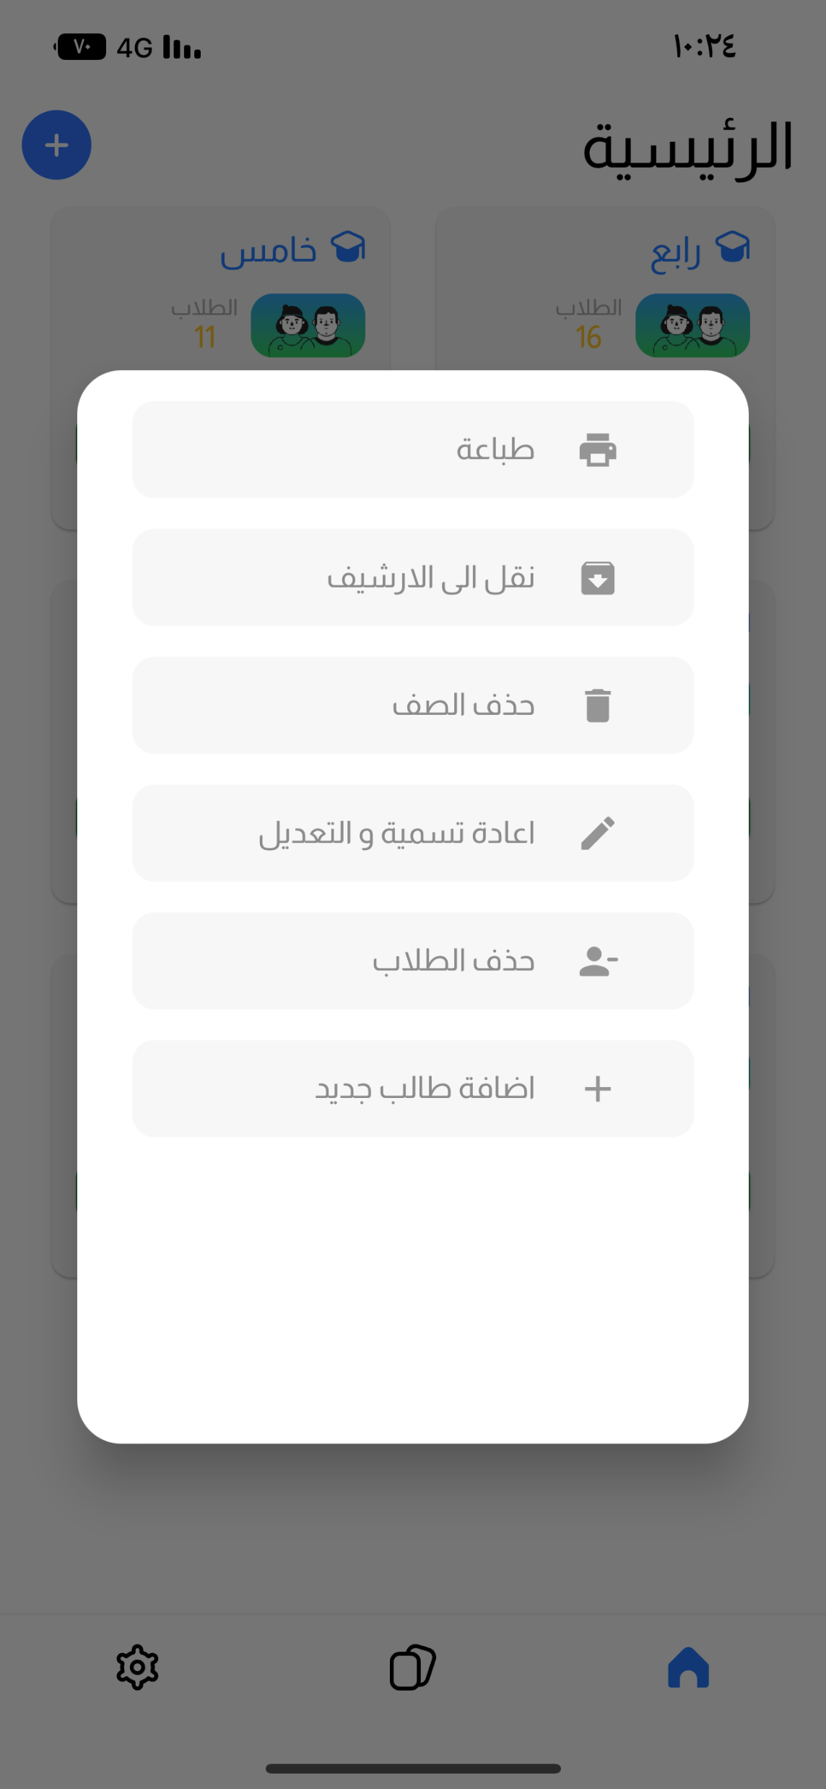
خيارات الفصل
pdfطباعة الكشف ورقياً او
نقل الفصل للأرشيف عند عدم الحاجة له
عند الضغط على خيارات تظهر هذه الخدمات
إعادة تسمية الفصل والمادة
Notes:
Photo by Nathan Dumlao on Unsplash

Slide 9
ايقونة الاختيار العشوائي
تختار طالب عشوائي تسأله وتقيمه
صفحة كشف الطلاب
ترتيب أسماء الطلاب
(أبجدياً – الأعلى درجة / الأقل درجة )
إضافة طالب جديد بالفصل
(إمكانية إضافة مجموعة من الطلاب)
مكونة من اربعة خدمات
الدرجة الكلية للطالب
الأدوات الخاصة
اختبارات
التحضير
المتابعة
إذا ضغطت على صورة الطالب تدخل على ملفه
Notes:
Photo by Nathan Dumlao on Unsplash

Slide 10
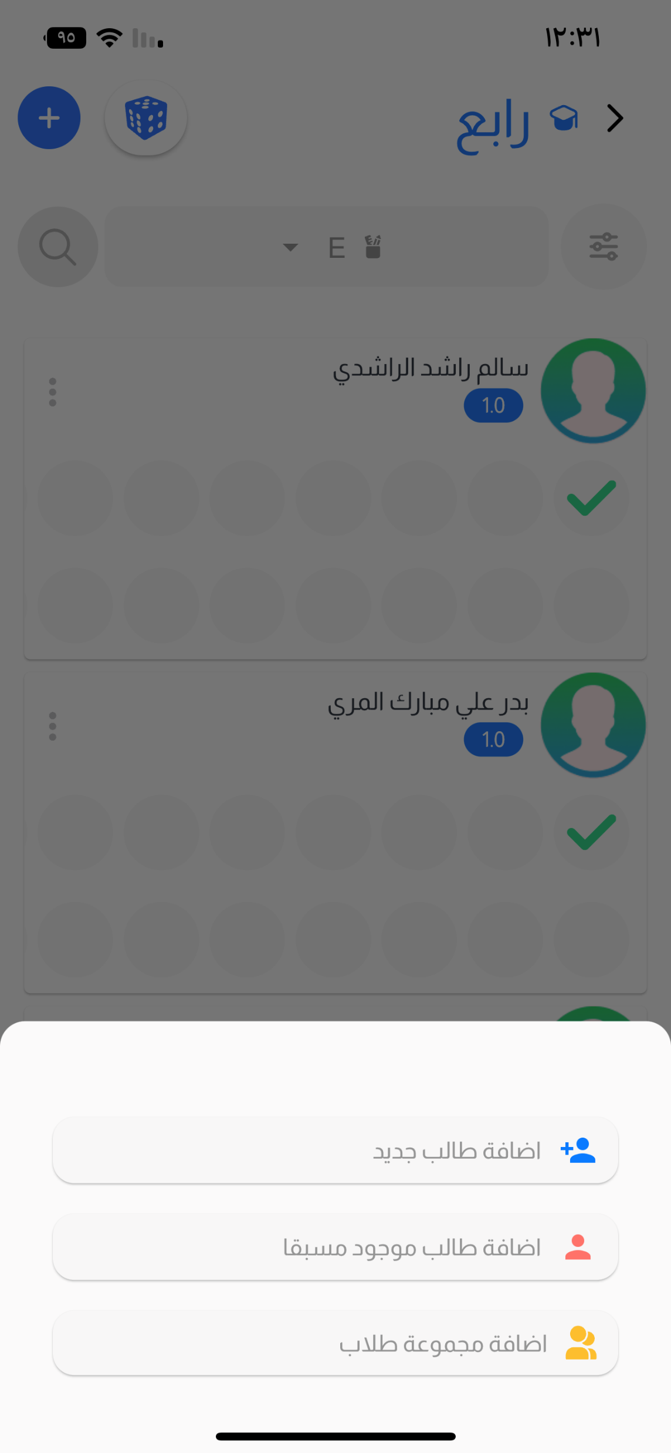
طريقة إضافة الطلاب
نقل طالب من فصل لفصل آخر
3 طرق لإضافة الطلاب بالفصل
الأدوات الخاصة
اختبارات
التحضير
المتابعة
Notes:
Photo by Nathan Dumlao on Unsplash

Slide 11
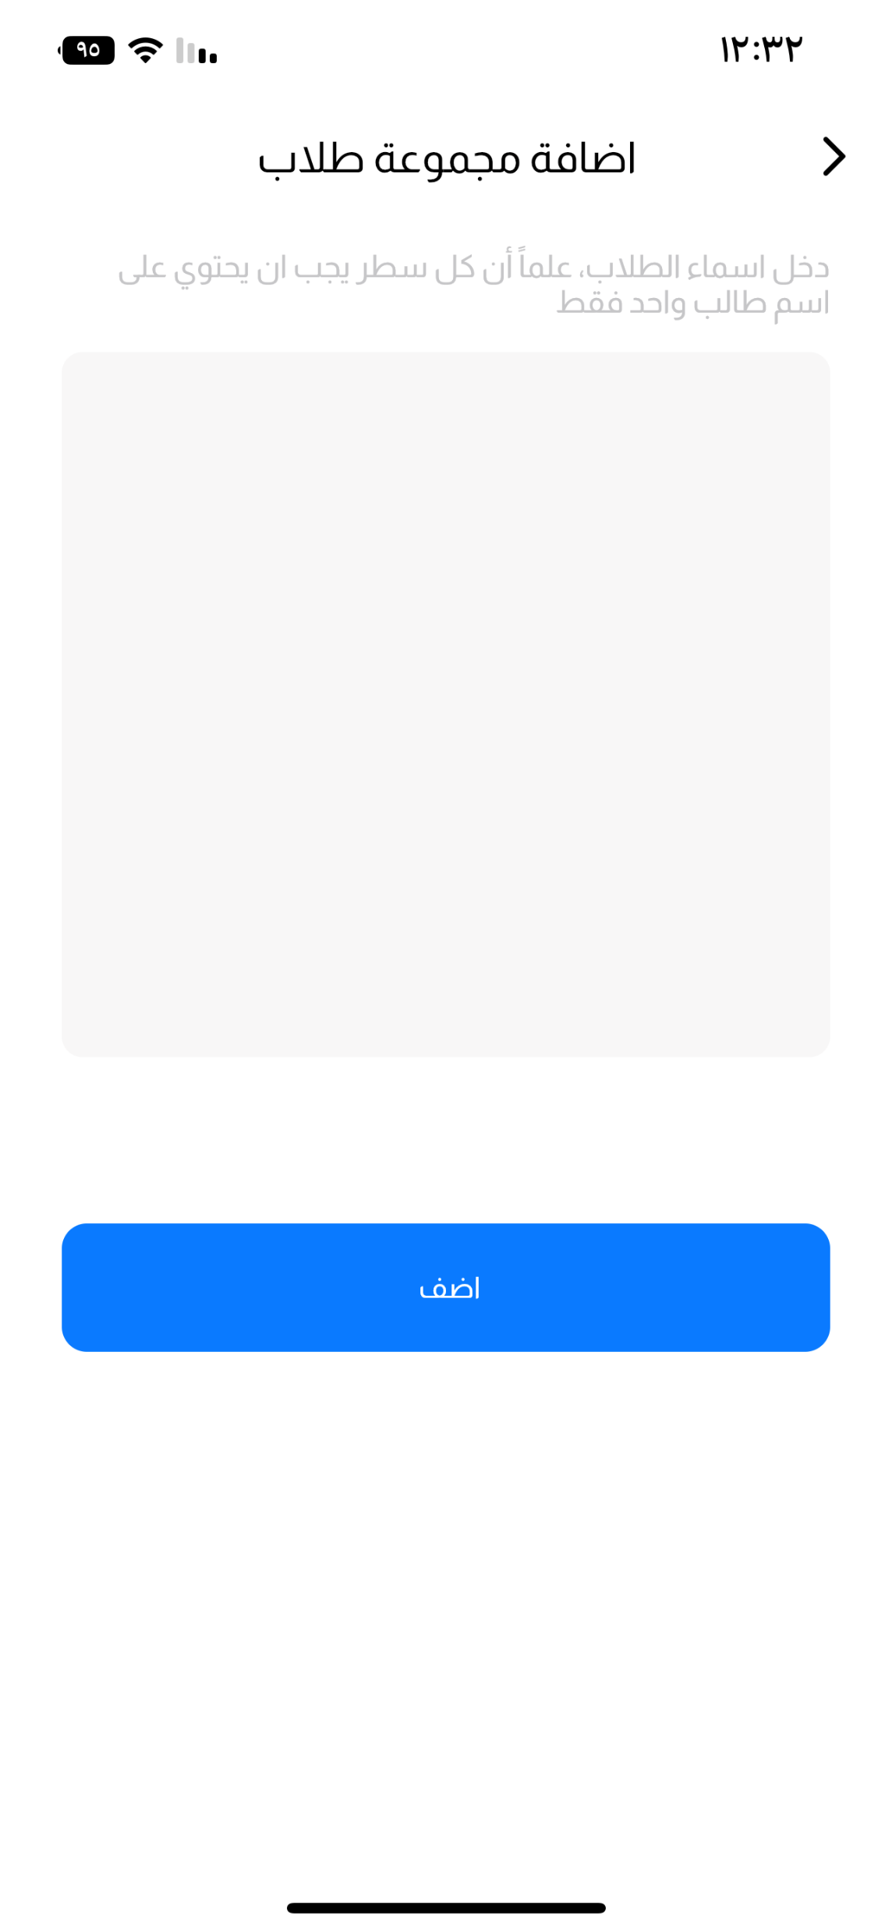
إضافة مجموعة طلاب
- هنا تلصق أسماء الطلاب بعد نسخهم من الكشف
- او تكتب أسماء الطلاب تحت بعض
( كل اسم في سطر )
الأدوات الخاصة
اختبارات
التحضير
المتابعة
Notes:
Photo by Nathan Dumlao on Unsplash

Slide 12
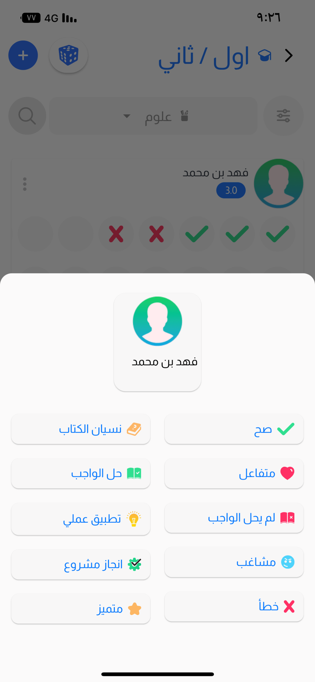
هنا اسم الطالب اللي راح تقيمه
ايقونات تقييم الطلاب
10 ايقونات شاملة
للتقييم والمتابعة
الأدوات الخاصة
اختبارات
التحضير
المتابعة
Notes:
Photo by Nathan Dumlao on Unsplash

Slide 13
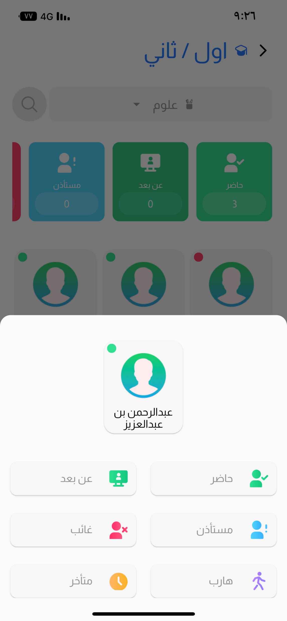
التحضير هنا يكون تلقائي بمجرد دخول صفحة التحضير
صفحة التحضير
ملاحظة (تقرير الحضوراليومي يذهب مباشرة لملف الطالب)
6 أيقونات شاملة للحضور والغياب
الأدوات الخاصة
اختبارات
التحضير
المتابعة
Notes:
Photo by Nathan Dumlao on Unsplash

Slide 14
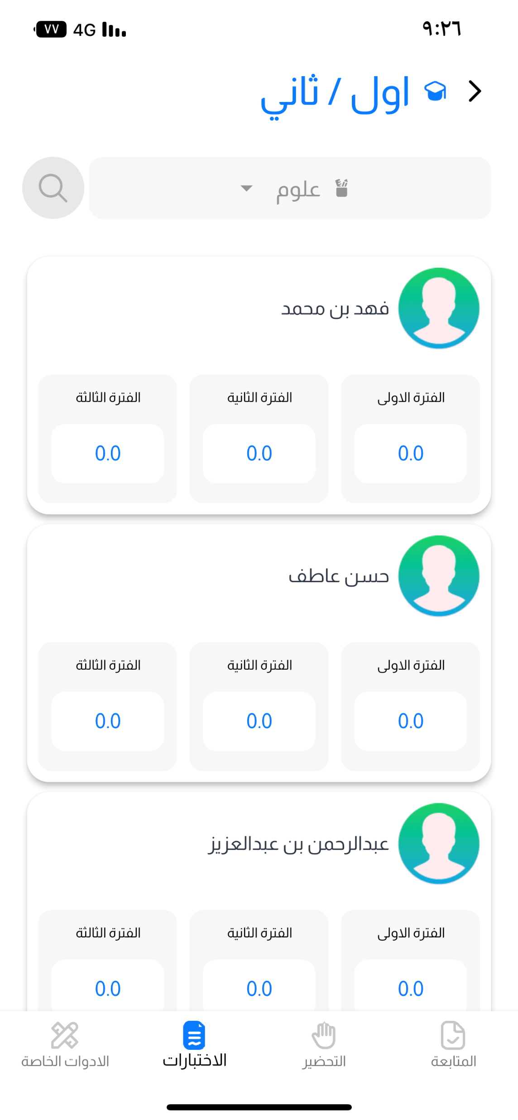
صفحة الاختبارات
إمكانية رصد درجات الطلاب خلال الفترات الثلاث مع إمكانية استخدام فترة واحدة فقط
الأدوات الخاصة
اختبارات
التحضير
المتابعة
Notes:
Photo by Nathan Dumlao on Unsplash

Slide 15
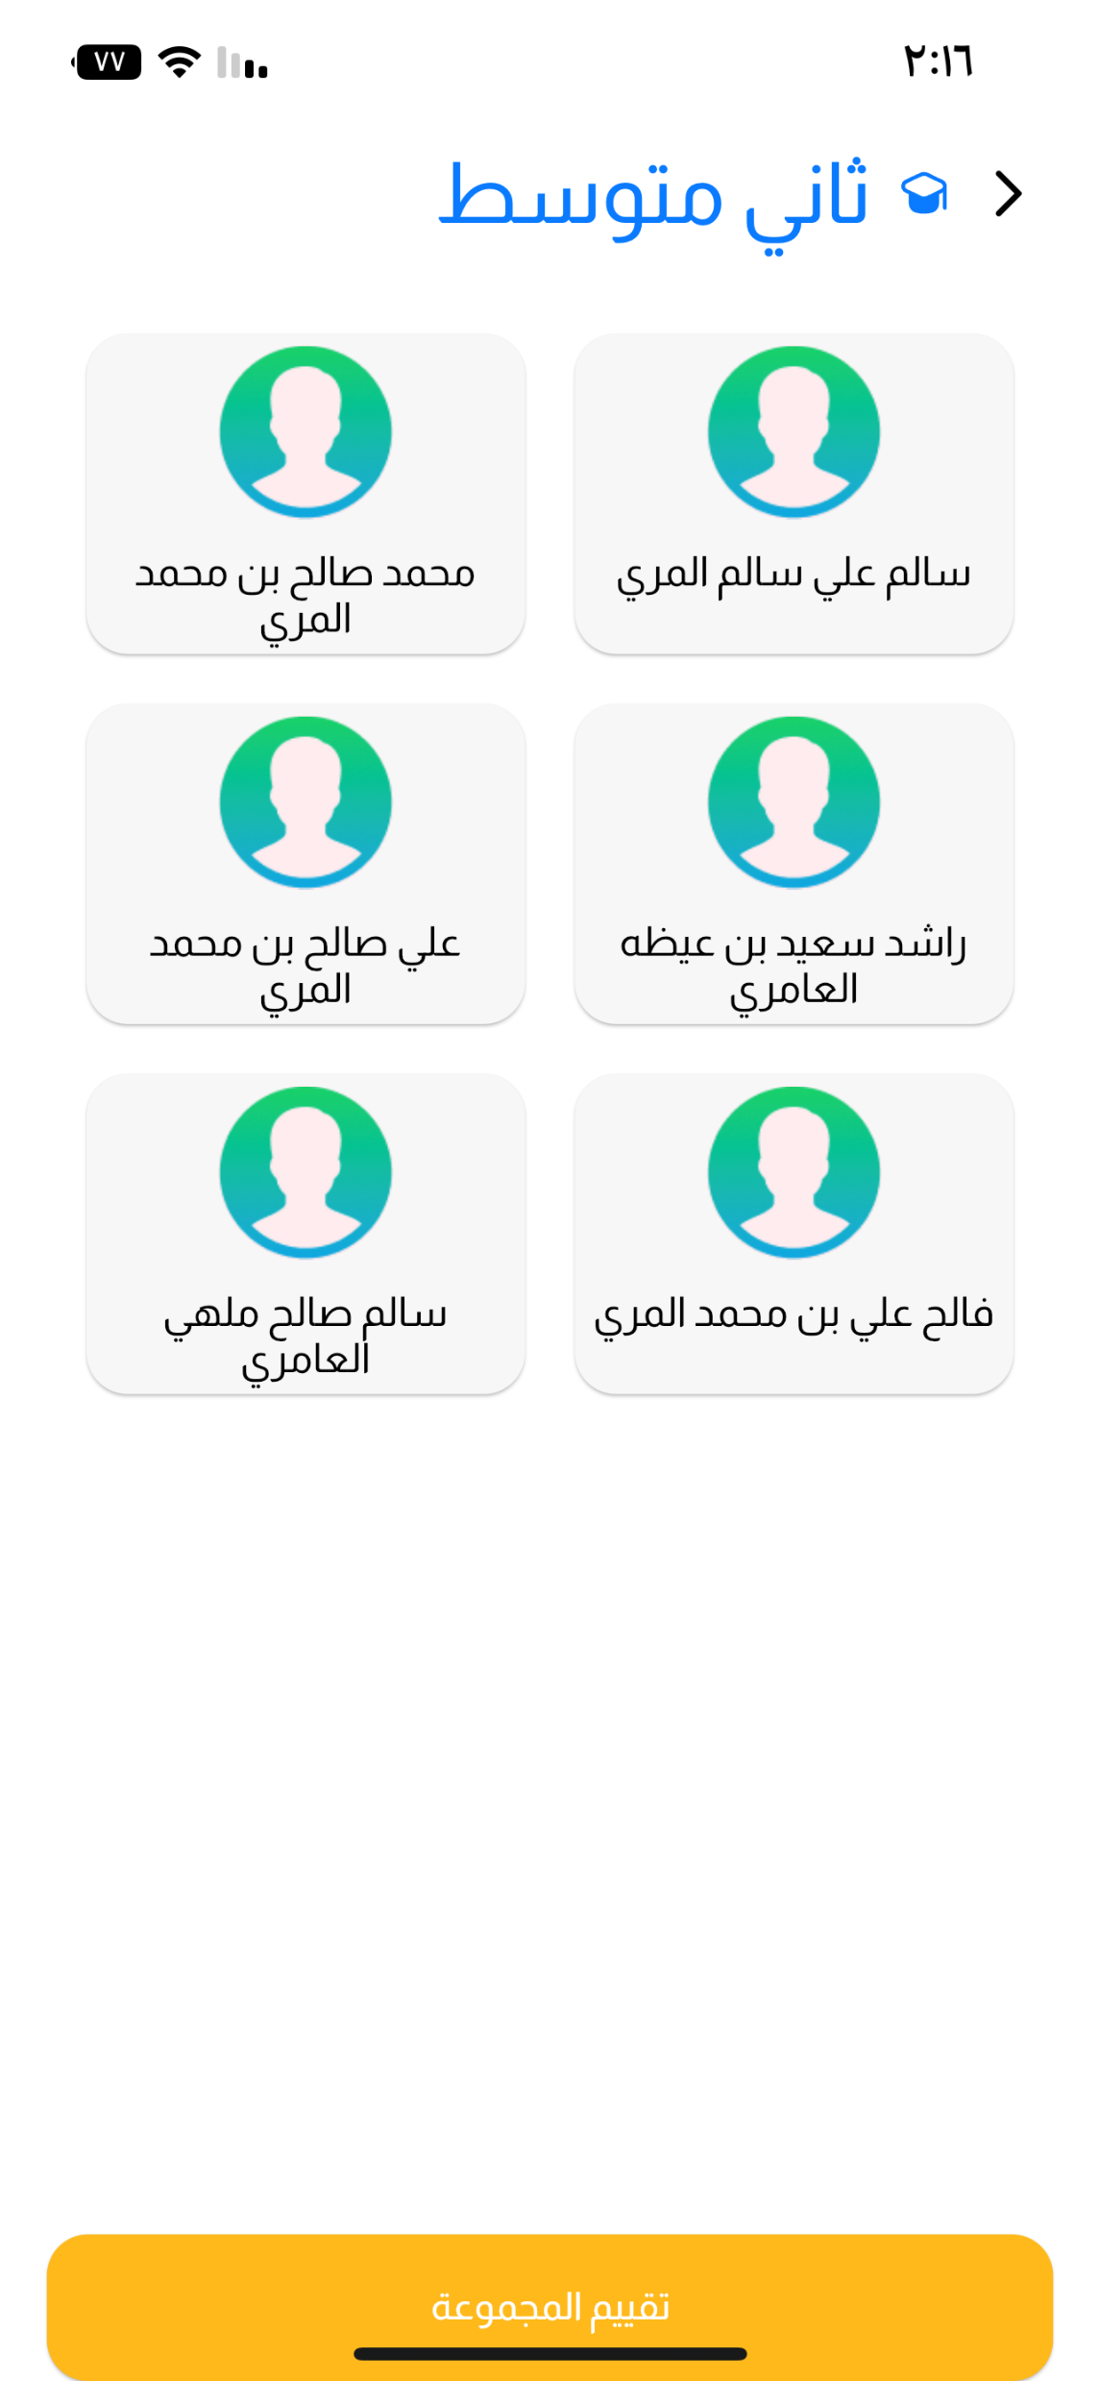
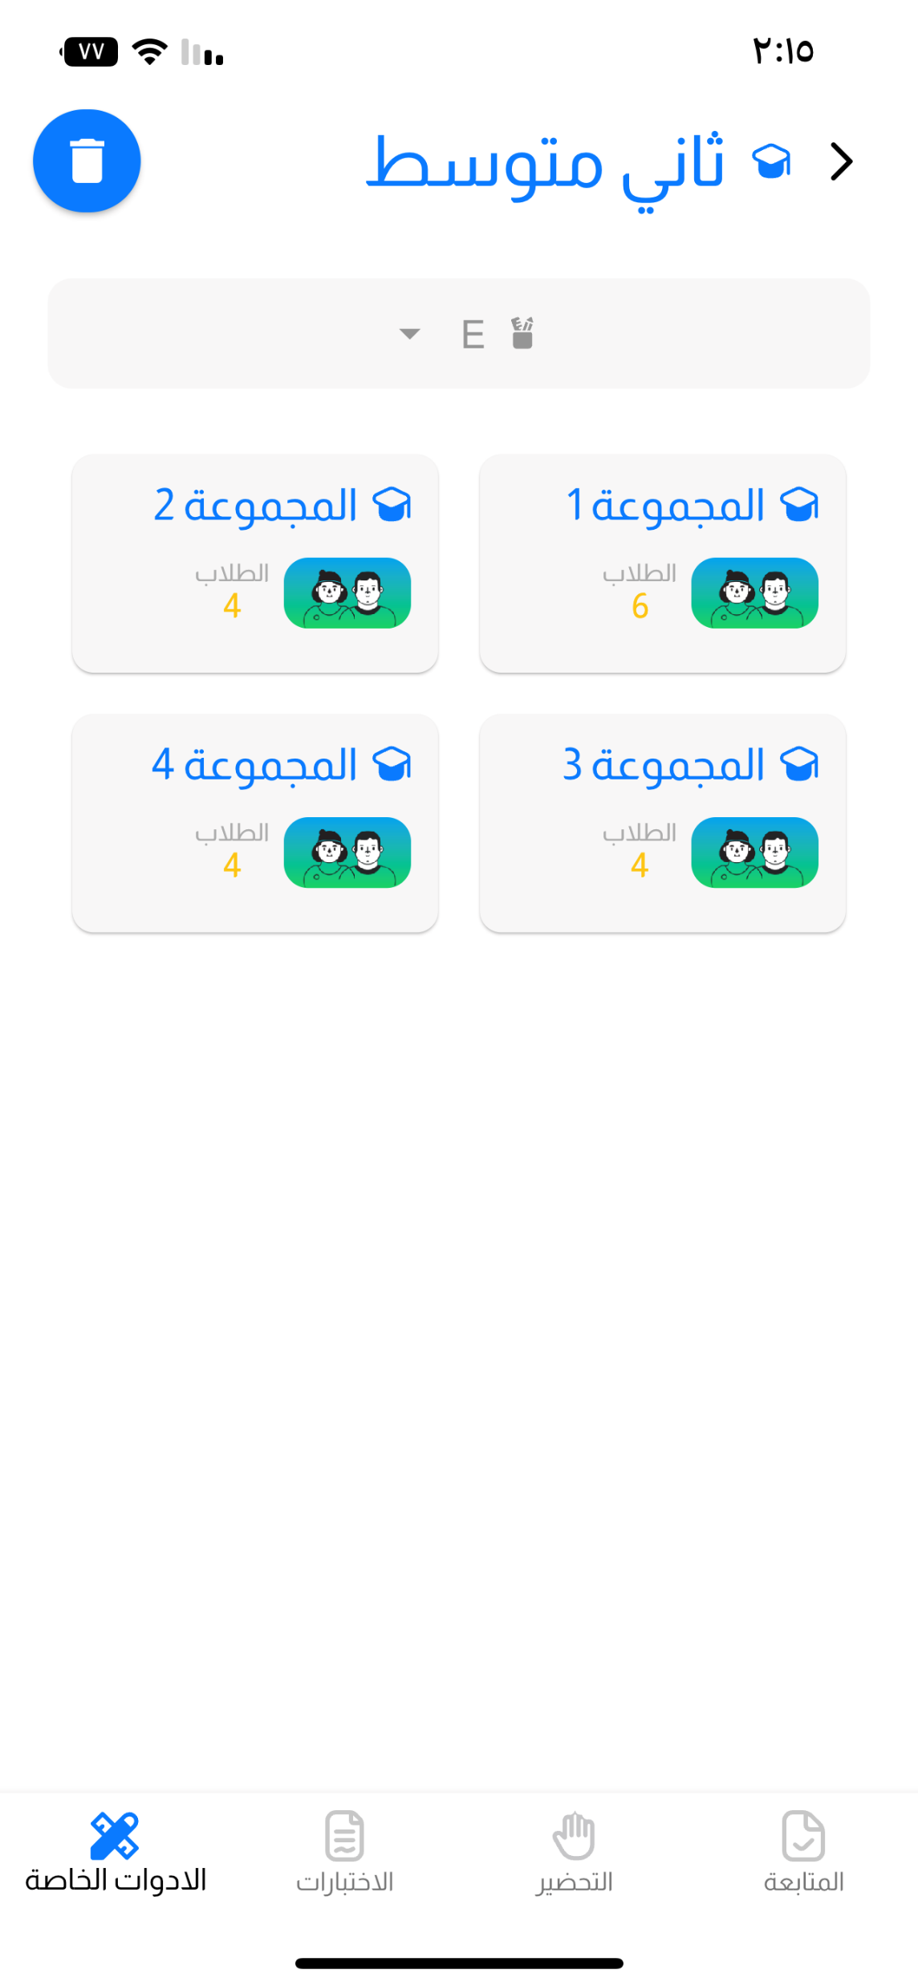
صفحة الأدوات الخاصة
تقسم الطلاب لمجموعات
هنا تقدر تقيم المجموعة كلها بال10 ايقونات المتوفرة بالتطبيق
الأدوات الخاصة
اختبارات
التحضير
المتابعة
Notes:
Photo by Nathan Dumlao on Unsplash

Slide 16
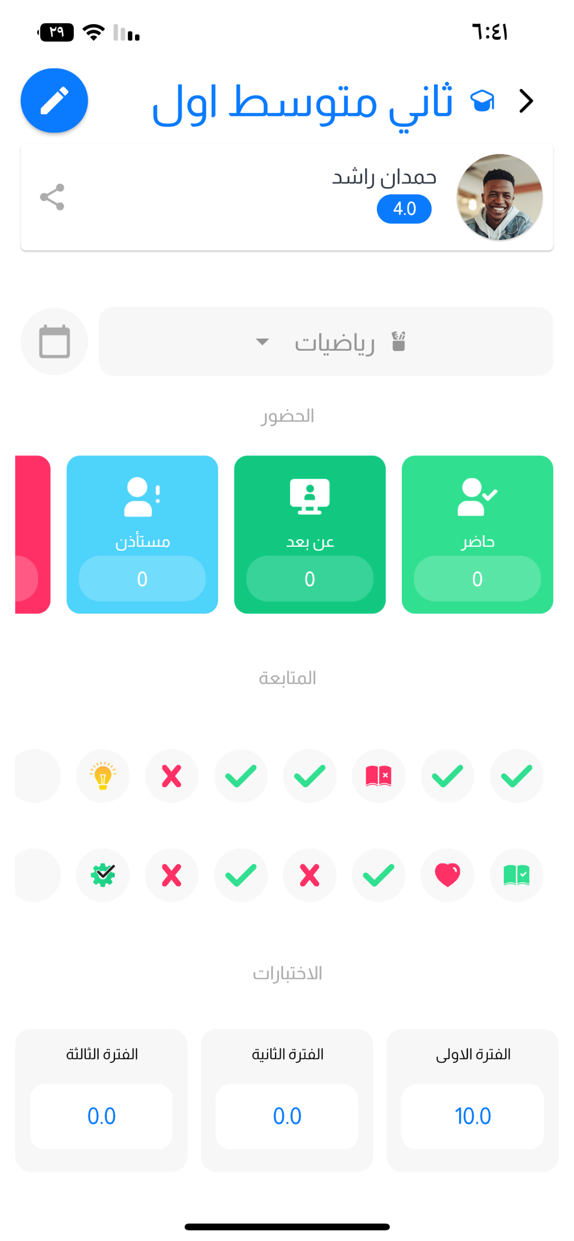
تعديل اسم الطالب
صفحة ملف الطالب
مشاركة ملف الطالب مع ولي الامر او طباعتها ورقي
معلومات متكاملة في صفحة واحدة
عند الضغط هنا سيظهر تاريخ الحضور والغياب للطالب
معلومات ملف الطالب
Notes:
Photo by Nathan Dumlao on Unsplash

Slide 17
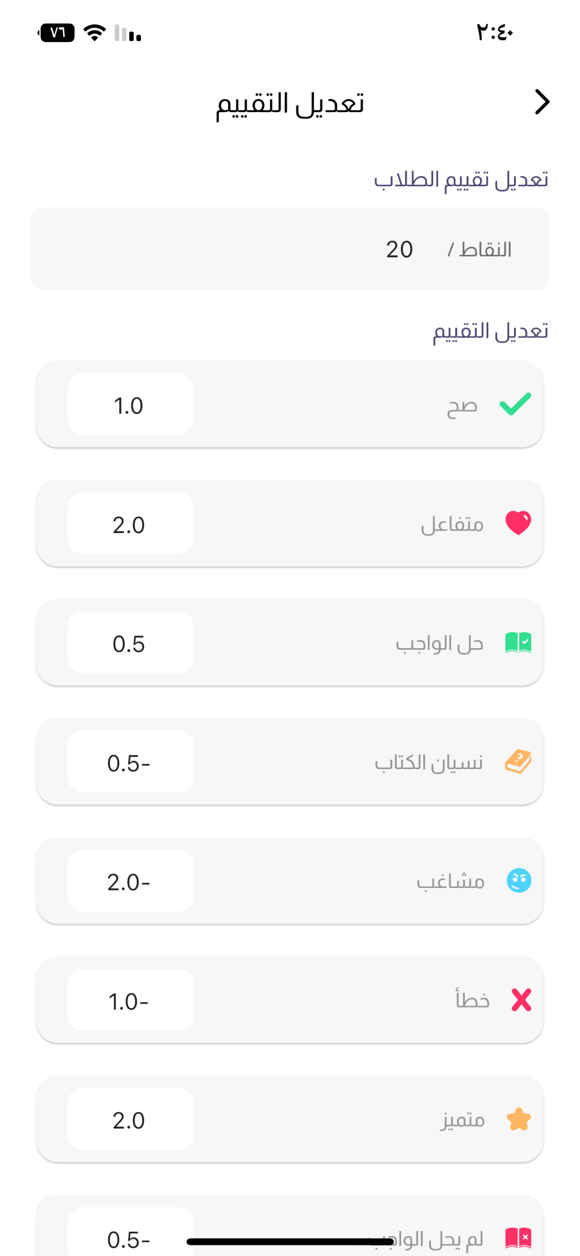
تعديل التقييم في الإعدادات
تعديل الدرجة الكلية للطالب
يستطيع المعلم تغيير كل قيمة لكل ايقونة بما يتناسب معه
تعديل درجة الايقونات كمثال :
- الصح يعطي ( درجتين )
- المشاغب ينقص ( درجة )
وهكذا
Notes:
Photo by Nathan Dumlao on Unsplash

Slide 18
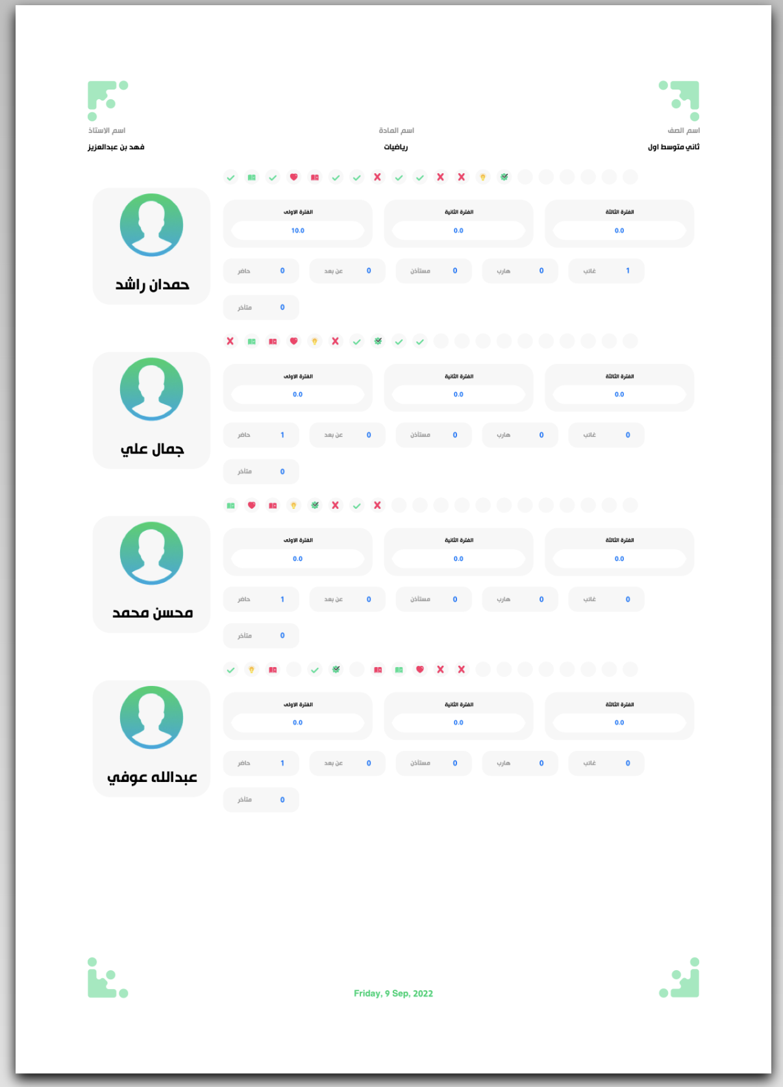
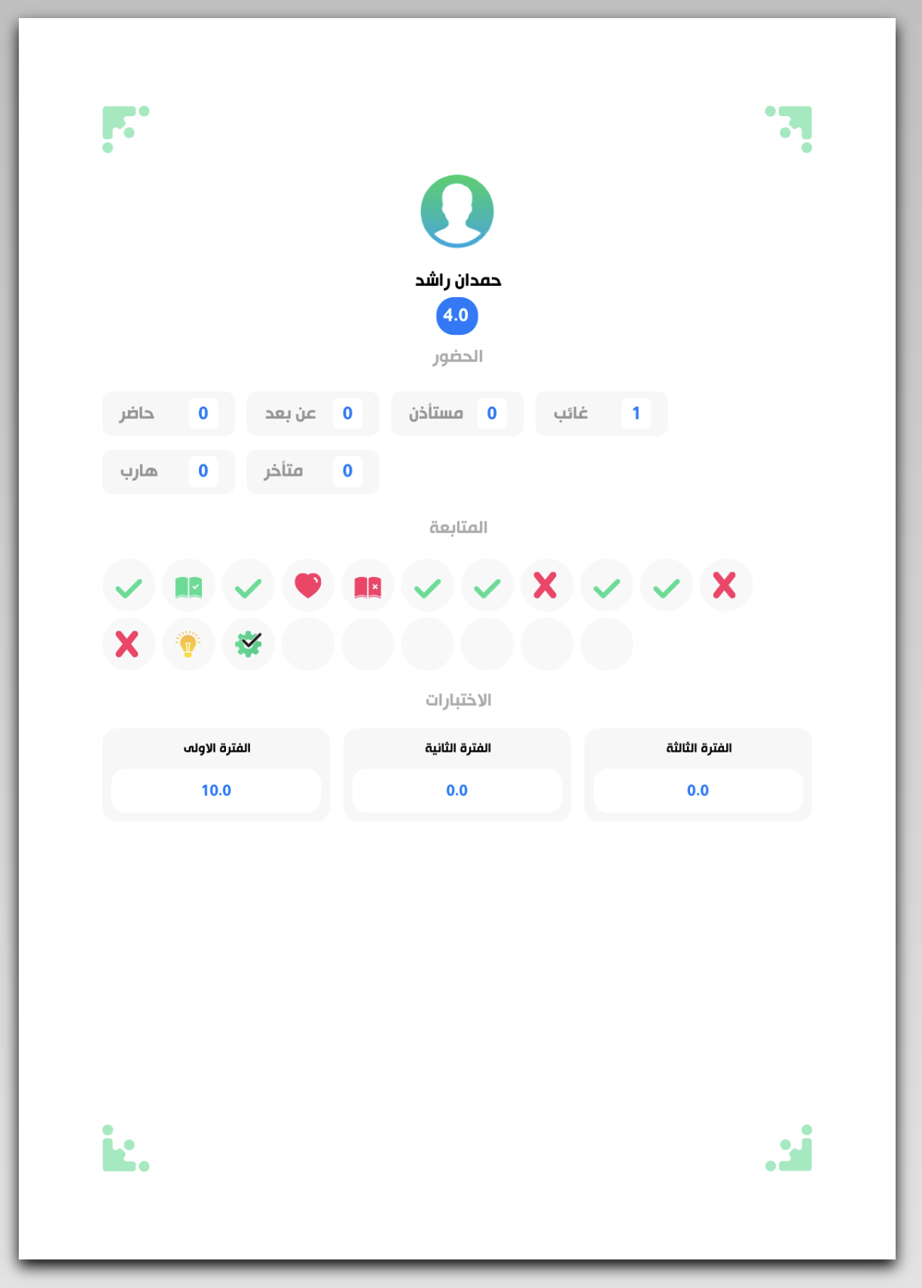
شكل ورقة كشف الطلاب عن طباعتها
شكل ورقة ملف الطالب عند طباعتها
Notes:
Photo by Nathan Dumlao on Unsplash

Slide 19
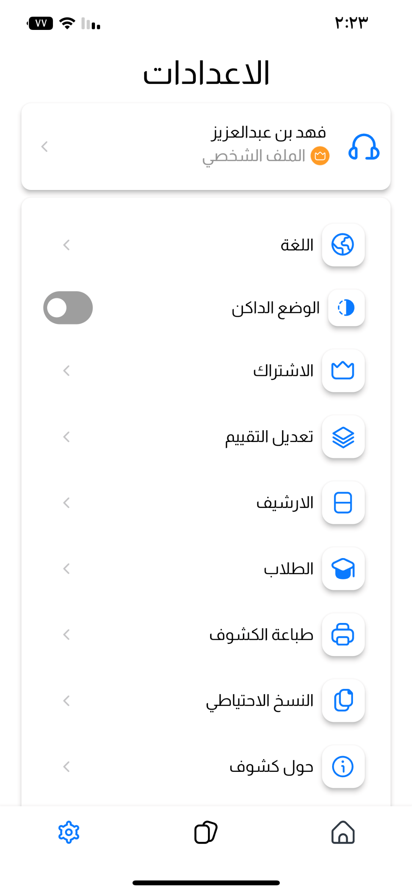
إعدادات التطبيق المهمة
ملف المعلم
يحتوي على عدد الطلاب والفصول والمواد
الاشتراك السنوي
يفتح جميع مزايا التطبيق
تعديل التقييم
تغير قيمة كل أيقونة بما يتناسب مع المعلم
الأرشيف
نقل الفصل وحفظه في الارشيف نهاية السنة
طباعة الكشف
طباعة جميع الكشوف بشكل سريع
النسخ الاحتياطي
تفعيل التزامن التلقائي للحفاظ على البيانات
Notes:
Photo by Etienne Martin on Unsplash

